Slide 1
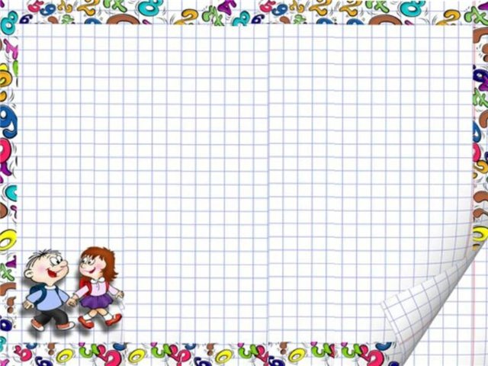
МУНИЦИПАЛЬНОЕ АВТОНОМНОЕ ДОШКОЛЬНОЕ ОБРАЗОВАТЕЛЬНОЕ УЧРЕЖДЕНИЕ
ДЕТСКИЙ САД № 185 ГОРОДА ТЮМЕНИ
Современные технологии и методики математического развития для детей дошкольного возраста
Губанова Ксения Андреевна

Slide 2
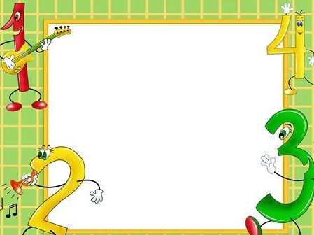
Математика представляет собой сложную науку, которая может вызвать определенные трудности во время школьного обучения, поэтому очень важно сформировать элементарные математические представления у ребенка –дошкольника.

Slide 3
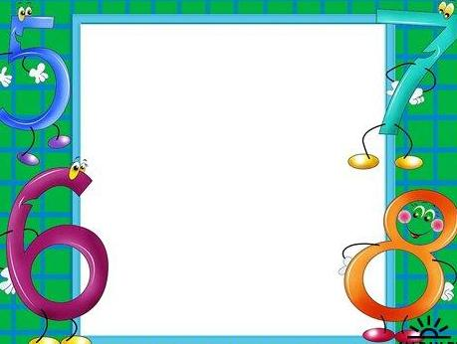
Современные технологии математического развития:
активизацию познавательной деятельности ребенка;
освоение связей и зависимостей предметов и явлений окружающего мира.
Знакомство с понятиями:
форма;
размер;
площадь;
масса;
объем;
способами измерения величин;
установление отношений и зависимостей предметов и групп по разным свойствам.

Slide 4
Одной из наиболее эффективных является ПРОБЛЕМНО-ИГРОВАЯ ТЕХНОЛОГИЯ.
В основе - активный осознанный поиск ребенком способа достижения результата на основе принятия им цели деятельности и самостоятельного размышления по поводу предстоящих практических действий, ведущих к результату.

Slide 5
Цель: развитие познавательно-творческих способностей детей в логико-математической деятельности.
логико-математические игры;
логико-математические сюжетные игры (занятия);
проблемные ситуации и вопросы;
творческие задачи, вопросы и ситуации;
экспериментирование и исследовательская деятельность.

Slide 6
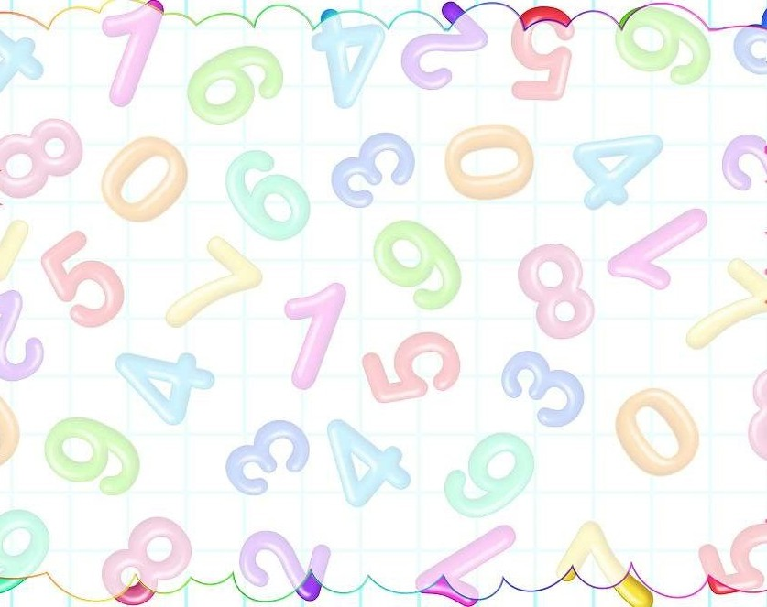

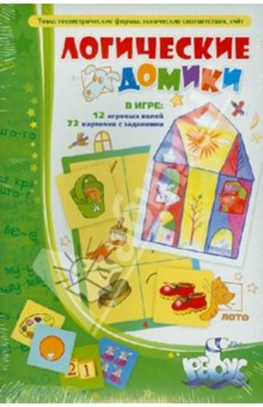
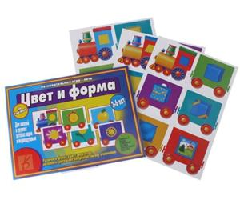
В проблемно-игровой технологии логико-математические игры представлены в виде групп:
НАСТОЛЬНО-ПЕЧАТНЫЕ - «Цвет и форма», «Логические домики» и др.;

Slide 7
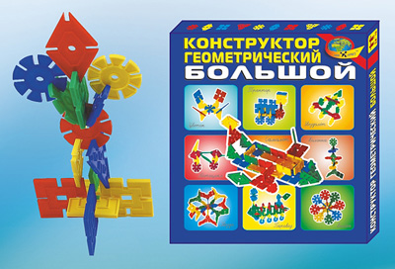
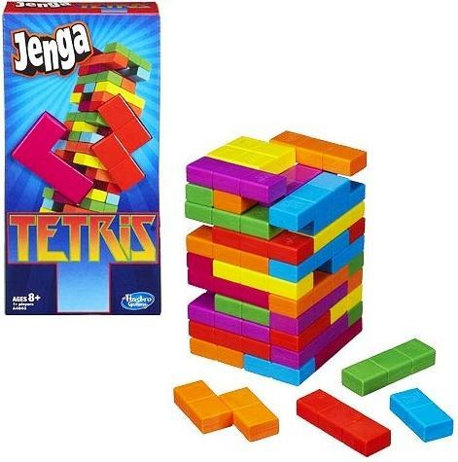
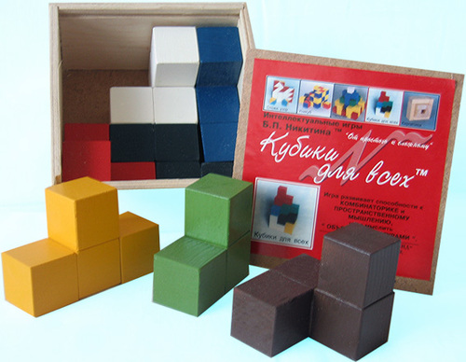
ИГРЫ НА ОБЪЁМНОЕ МОДЕЛИРОВАНИЕ - «Кубики для всех», «Геометрический конструктор» и др.;

Slide 8
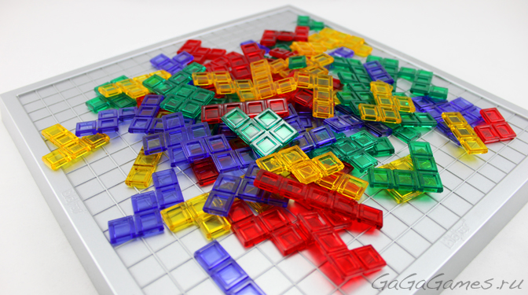
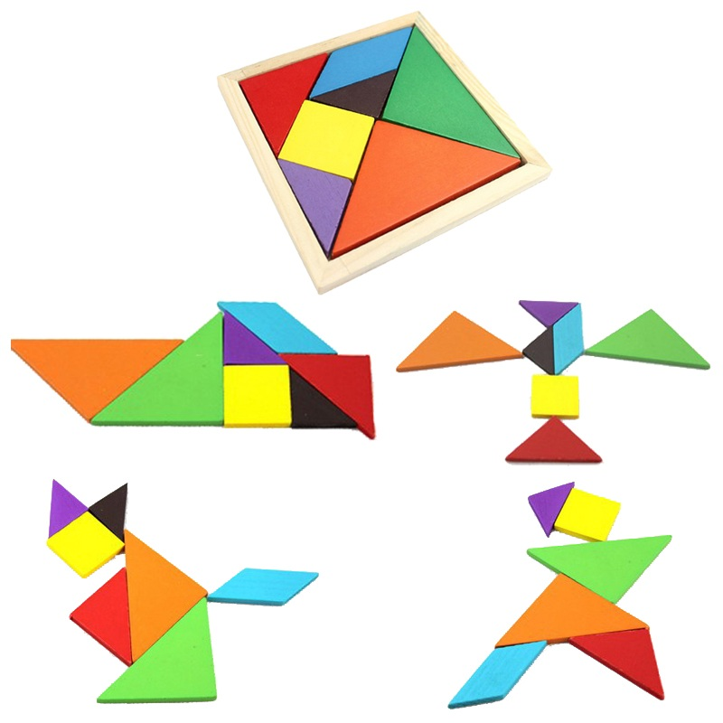
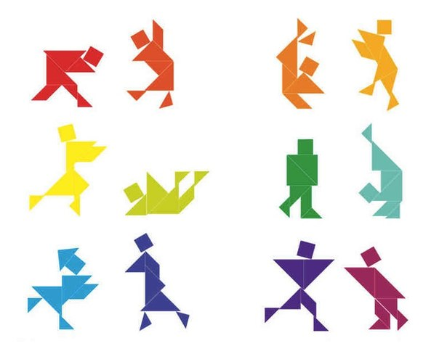
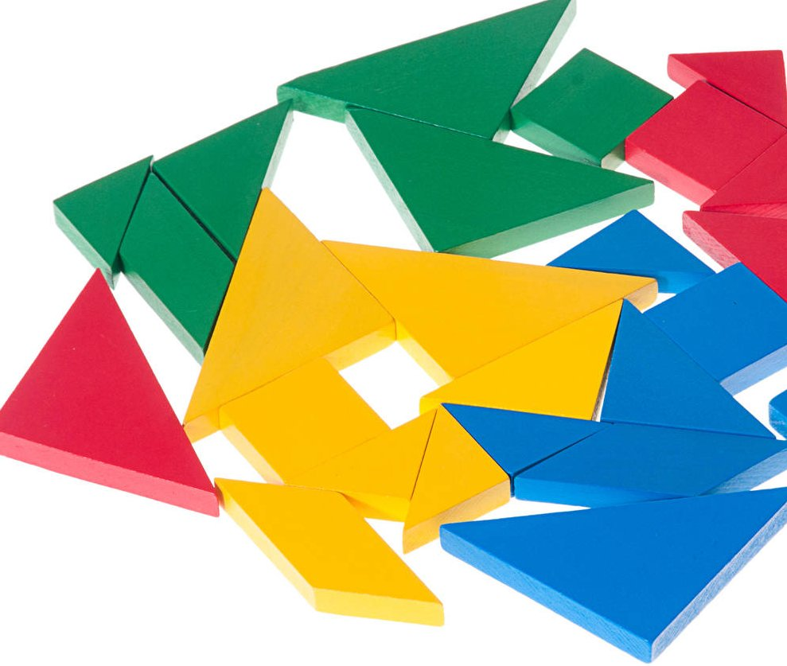
ИГРЫ НА ПЛОСКОСТНОЕ МОДЕЛИРОВАНИЕ – «Танграм», «Сфинкс», «Тетрис»

Slide 9
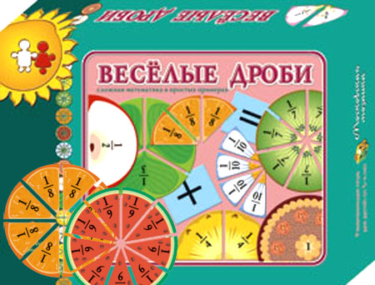
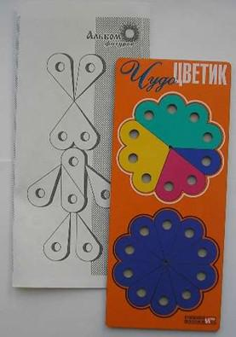
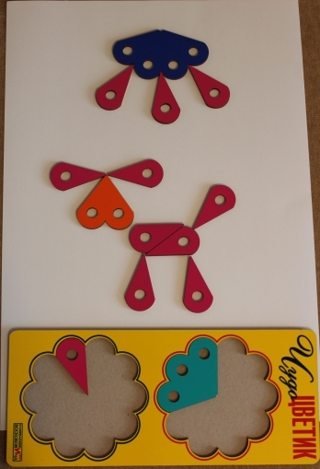
ИГРЫ НА СОСТАВЛЕНИЕ ЦЕЛОГО ИЗ ЧАСТЕЙ – «Дроби», «Чудо-цветик»

Slide 10
Достоинство - в освоении различных по степени сложности игровых действий, включающих:
группировку,
раскладывание,
соотнесение,
счет,
измерение.
Ребёнок
трансформирует свой опыт;
создает игровые ситуации;
вносит новые познавательные задачи.

Slide 11
Проблемно-игровая технология предполагает использование творческих задач, вопросов и ситуаций, которые помогают ребенку:
устанавливать разнообразные связи;
выявлять причину по следствию;
испытывать удовольствие от умственной работы, процесса мышления, осознания собственных возможностей.

Slide 12
Проблемно-игровая технология интегрирует со следующими видами деятельности:
и позволяет ребенку овладеть как средствами (речь, схемы и модели), так и способами познания (сравнением, классификацией) и накопить логико-математический опыт.

Slide 13

Е. А. Носова применяла на практике проблемно-игровые технологии, разработала комплекс игр и упражнений, в том числе, с использованием блоков Дьенеша.
Логические блоки Дьенеша признаны одним из наиболее эффективных пособий для работы с детьми.

Slide 14
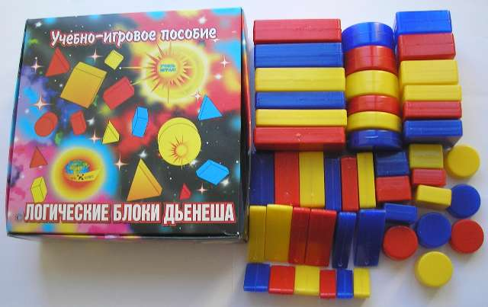
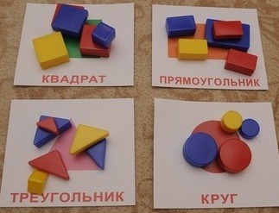
Блоки Дьенеша развивают:
логическое мышление;
представление о множестве;
умение обобщать объекты;
объяснять сходства и различия;
пространственные представления;
знания, умения, навыки, необходимые для самостоятельного решения задач;

Slide 15
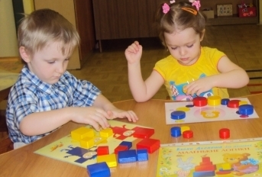
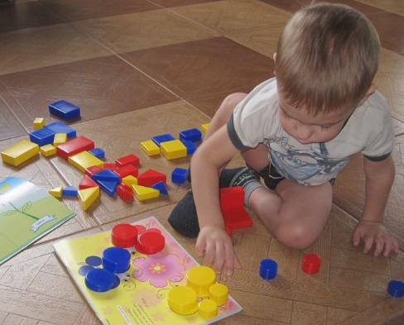
Воспитывают:
самостоятельность и инициативу;
настойчивость в достижении цели, преодолении трудностей;
творческие способности, воображение, фантазию;
способности к моделированию и конструированию;
психические функции, связанные с речевой деятельностью.

Slide 16
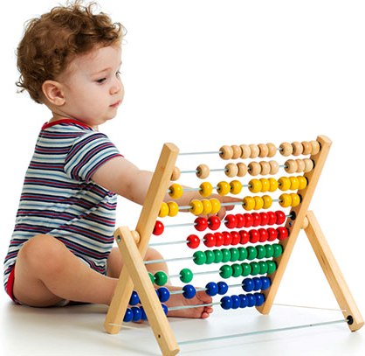
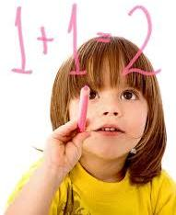
Обучение математике дошкольников немыслимо без использования занимательных игр, задач, развлечений.
Главное - привить малышу интерес к познанию. Для этого занятия должны проходить в увлекательной игровой форме. В процессе игры дети с легкостью усваивают сложные математические понятия и учатся считать.

Slide 17
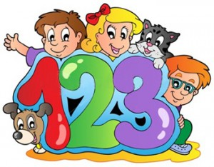
Спасибо за внимание!

